Slide 1
PH-ul
Elev: Agapi Nicoleta
Clasa: a IX-a M

Slide 2
pH-ul (potențialul de hidrogen)
reprezintă logaritmul zecimal cu semn schimbat al concentrației ionilor de hidrogen dintr-o solutie, indicând caracterul acid sau bazic al acesteia. Prin noțiunea de pH se exprimă cantitativ aciditatea (sau bazicitatea) unei substanțe, pe baza concentrației ionilor numiți hidroniu H₃O⁺. Pentru soluțiile foarte diluate se consideră că pH-ul nu mai este egal cu concentrația hidroniului, ci cu concentrația molară a soluției.

Slide 3

Limite pH
0 ≤ pH < 7 => pH acid | soluție acidă
pH = 7 => pH neutru | soluție neutră
7 < pH ≤ 14 => pH bazic (alcalin) | soluție bazică (alcalină)

Slide 4

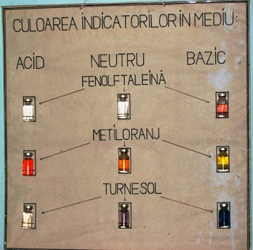
Indicatori acido-bazici
indicator | mediu neutru | mediu acid | mediu bazic
Fenolftaleina | incoloră | incoloră | roșie carmin
Metiloranj | oranj | roșu | galben
Turnesol | violet | roșu | albastru

Slide 5

Formulă de calcul
Pentru definirea pH-ului se folosește scara logaritmică laPentru definirea pH-ului se folosește scara logaritmică la reprezentarea activității ionului de HIDROGEN în soluție. pH-ul este egal cu logaritmul negativ al concentrației ionului de H⁺(H ⁺³O)
a_{H}⁺ reprezintă activitatea ionilor de H⁺și nu este similară cu concentrația ionilor. Activitatea reprezintă concentrația efectivă a ionilor de hidrogen, și este de fapt capacitatea celorlaltor ioni de a bloca participarea ionului de H ⁺ la diferite reacții chimice. În soluțiile diluate activitatea este aproximativ egală cu valoarea concentrației ionului H⁺(H₃O⁻). Ținând cont de acestea pH-ul se exprimă adimensional:

Slide 6
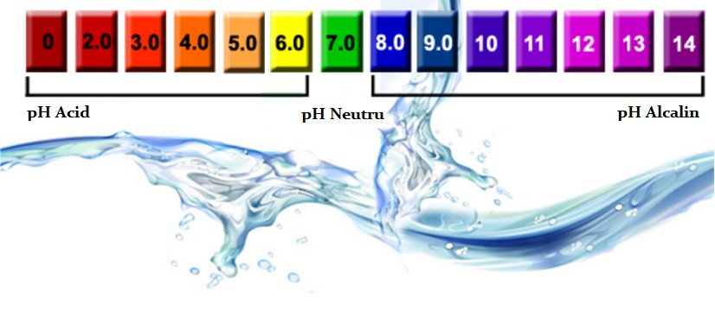
Măsurare
pH-ul poate fi măsurat prin:
Adăugarea unui indicator de pH în soluția de analizat. Culoarea luată de indicator variază în funcție de pH-ul soluției. Utilizarea indicatorilor pentru determinări calitative trebuie să țină cont de variația de culoare a acestuia, în funcție de pH-ul soluției (de preferat sunt indicatorii care variază pe un interval de pH cât mai mic).
Utilizarea unui aparat pH-Metru cu electrozi pH selectivi: electrod de sticla, electrod de hidrogen, electrod de chinhidrona.
Determinarea exactă a valorii pH-ului se face totuși prin metode combinate: utilizarea de indicatori împreună cu metode spectrofotometrice, pentru identificarea fiecărui constituent ce influențează pH-ul (culoarea indicatorului).

Slide 7



pOH
Opusul pH-ului este pOH-ul, care măsoară concentrația ionului OH, respectiv bazicitatea soluției. Ținând cont de disocierea apei:
și de constanta acestui proces K_{w} (constanta de disociere a apei), vom avea
Aplicând logaritmii rezultă relațiile:
Formulele sunt valabile pentru temperatura de 298,15 K (25 °C).

Slide 8
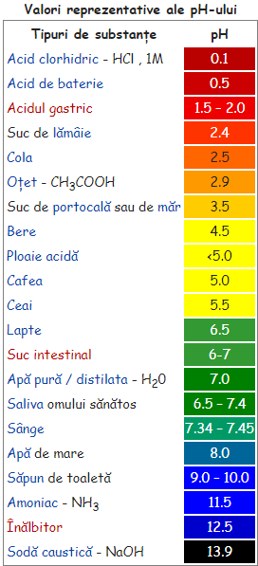

Slide 9
SITE-URI
https://www.livearad.ro/ce-trebuie-sa-stim-despre-apa-alcalina/
https://ro.wikipedia.org/wiki/PH
http://chimiainscoalamea.blogspot.com/2011/03/indicatori-acido-bazici.html
https://seminte-ingrasaminte-turba.ro/metoda-simpla-pentru-reglarea-ph-ului-apei/

